Slide 1
Фотозвіт заходів присвячених Дню Перемоги, проведених в Маловисківській ЗШ №3

Slide 2
Уроки-пам’яті
Чимало свят дарує нам весна, Як в рідний дім повернення з дороги. Та є найбільш хвилюючим для нас Величне свято Перемоги. Це свято не затьмариться в віках. В цей день нестимуть люди завжди квіти, Не обміліє пам’яті ріка – В серцях нащадків буде вічно жити…

Slide 3
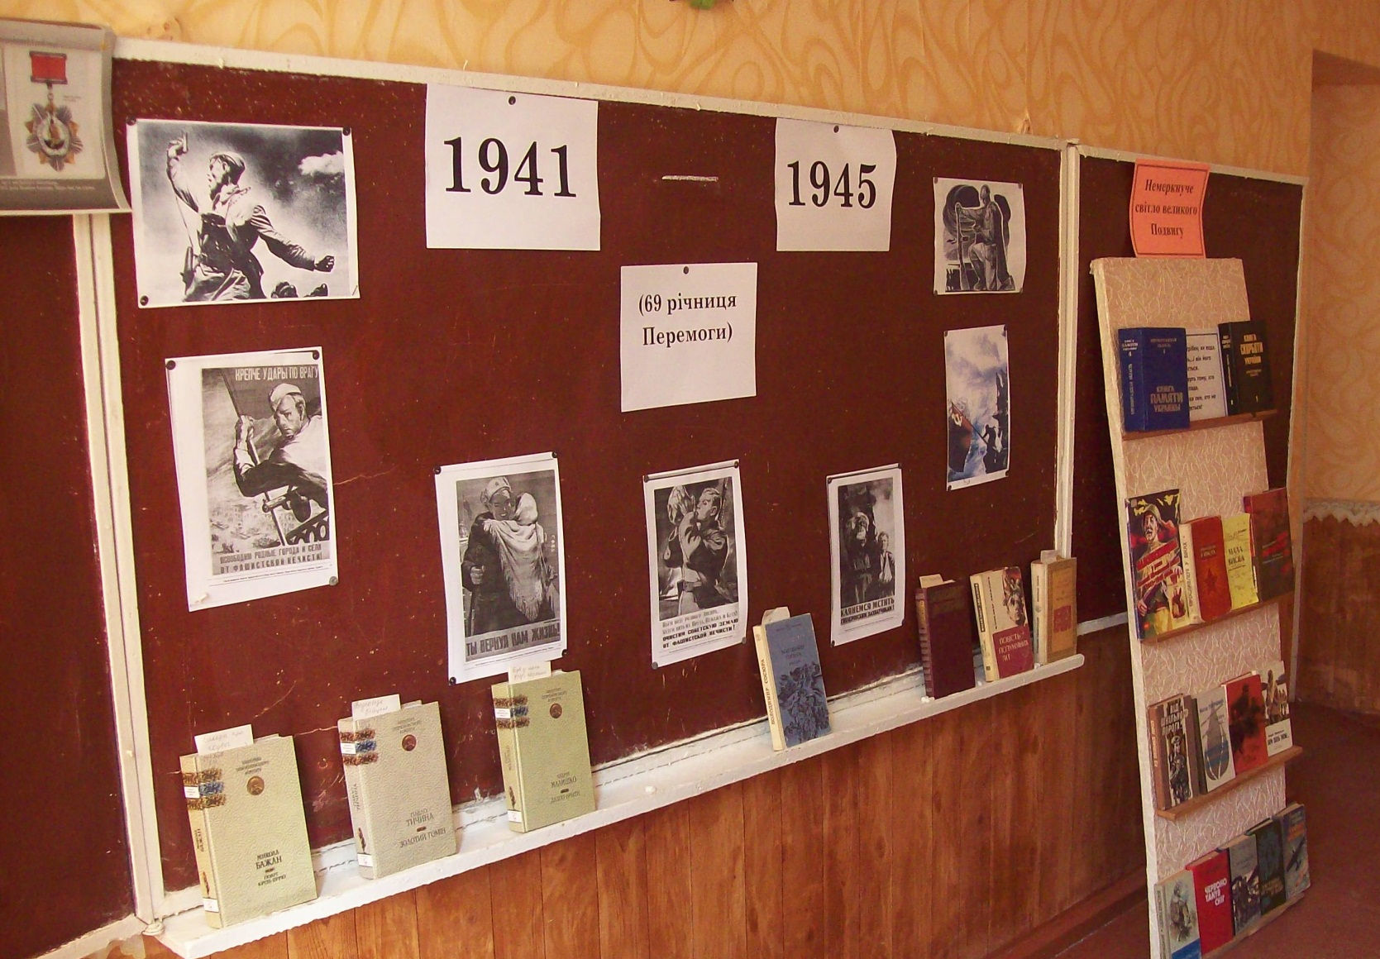

Slide 25
Загальношкільні лінійки

Slide 26
Перед трагічною хвилиною мовчання
Словами говорити неможливо.
Оця хвилина більше нам розкаже,
Ніж тисячі, а чи мільйони слів.

Slide 29
Урок «Перемога єднає всіх»

Slide 33
Акція «Зірка пам’яті»
Вкраїну хоч із краю в край сходи Усі роздоли, всі її простори, - Навряд чи знайдеться десь двір, куди Не внадилося ненависнеє горе.

Slide 43
Естафета-спогад «Фото з минулого»
Скільки їх полягло серед бою! І однаково боляче нам. Бо в бійців рядових і героїв Смерть оцінена рівно – життям!

